Slide 1
第11课时 利用平行线构造等腰三角形解题

Slide 2
一、作腰的平行线证
1. 如图,△ABC中,AB=AC,E是AB上一点,F是AC延长线上一点,且BE=CF,若EF与BC相交于D,求证:DE=DF.(三种不同的方法)
证明:方法一:过E作EG∥FC交BC于点G,证△EGD≌△FCD;
方法二:过F作FG∥AB交BC延长线于点G,证△EBD≌△FGD;
方法三:作EM⊥BC于M,FN⊥BC的延长线于N,证△EMD≌△FND.
第1题图

Slide 3
一、作腰的平行线证
2. 如图,AB=AC,E在线段AC上,D在AB的延长线上,且有BD=CE,连DE交BC于F,过E作EG⊥BC于G,求证:FG=BF+CG.(两种不同的方法)
证明:方法一:过E作EM∥AB交BC于M,证△EFM≌△DFB;
方法二:过D作DN⊥CB交CB的延长线于点N,
证△DNF≌△EGF,△DNB≌△EGC.
第2题图

Slide 4
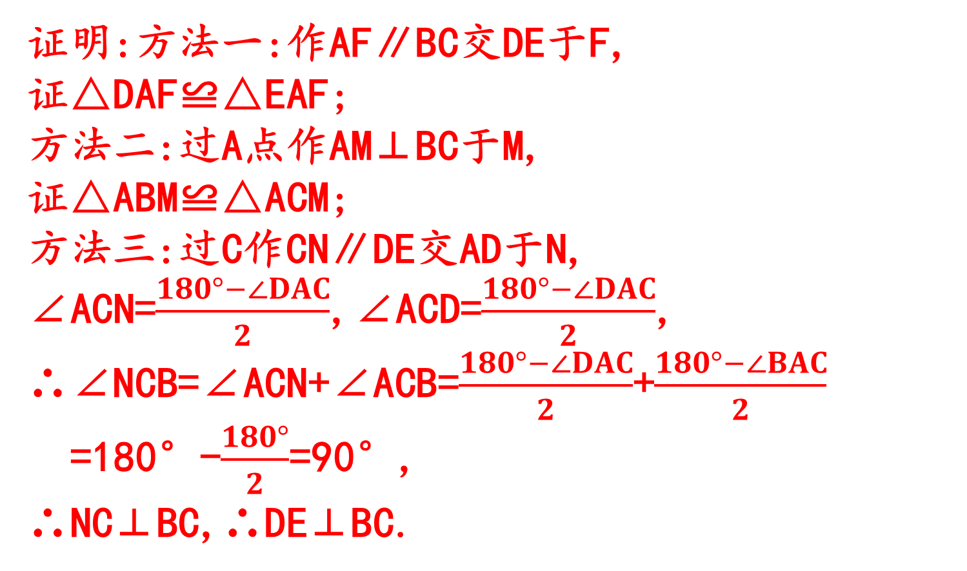
二、作底的平行线证
3. 如图,点D、E分别在BA、AC的延长线上,且AB=AC,AD=AE,求证:DE⊥BC.(三种不同的方法)
证明:方法一:作AF∥BC交DE于F,
证△DAF≌△EAF;
方法二:过A点作AM⊥BC于M,
证△ABM≌△ACM;
方法三:过C作CN∥DE交AD于N,
∠ACN=$\frac{180°−∠DAC}{2}$,∠ACD=$\frac{180°−∠DAC}{2}$,
∴∠NCB=∠ACN+∠ACB=$\frac{180°−∠DAC}{2}$+$\frac{180°−∠BAC}{2}$
=180°-$\frac{180°}{2}$=90°,
∴NC⊥BC,∴DE⊥BC.
第3题图

Slide 5
三、利用角平分线作平行线构造等腰证
4. 如图,△ABC(AB≠AC)中,D、E在BC上,且DE=EC,过D作DF∥BA,交AE于点F,AE平分∠BAC,
求证:DF=AC.
证明:过C作CG∥AB交AE延长线于点G,
证△DEF≌△CEG,AC=CG,
∴AC=DF.
第4题图

